Slide 1



InTr0 a los CTF: ¿H4s m1rad0 bien?
Taller de esteganografía

Slide 2
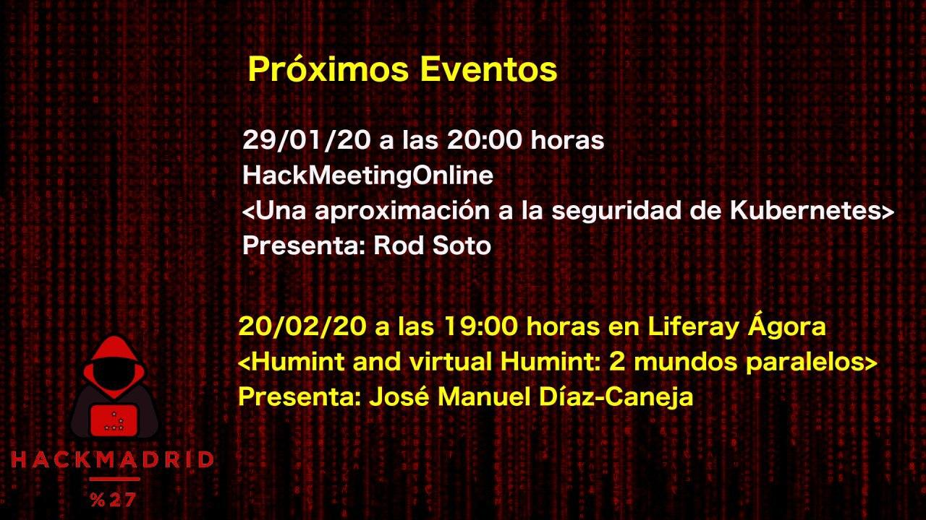

Slide 3
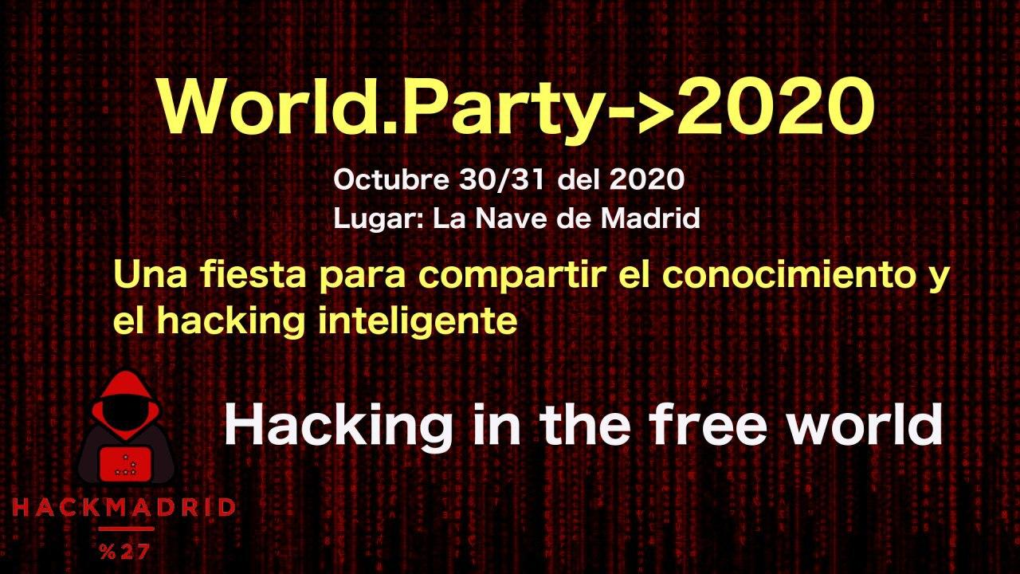

Slide 4
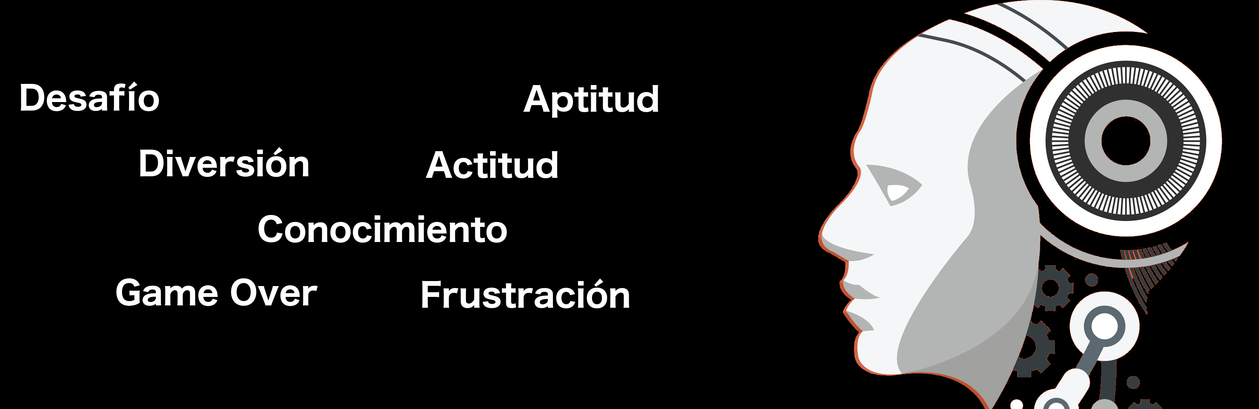

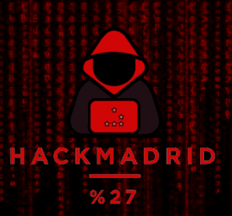
flagHunters CTF Team | Community
flagHunters@hackmadrid%27 ~/Documents $ cat presentacion.txt
###########################################################################
HackMadrid%27 es una comunidad compuesta por miembros que desean iniciarse en la cultura "hacking" para compartir el conocimiento y hacking inteligente ⠠⠵
|f|l|a|g|H|u|n|t|e|r|s| ~ es el grupo de personas de HackMadrid%27 dedicado a participar, organizar y fomentar CTF's presenciales y "online" para cualquier persona con interés en este tipo de competencias.
###########################################################################
https://hackmadrid.org/flaghunters.html | Telegram: flagHunters | Telegram: t.me/hackmadrid

Slide 5
flagHunters CTF Team | Community
flagHunters@hackmadrid%27 ~/Documents $ less CTF.txt
- Capture the flag: Son juegos por Equipos o Individual,que tiene como objetivo superar diferentes retos relaccionados con habilidades de seguridad informática,consiguiendo puntos,por cada prueba superada en los cuales hay que conseguir la "Flag" (Bandera).
--------------------------------------------------------------------------
Flag = ctfFl4g{d6a6bc0db10694a2d90e3a69648f3a03}
--------------------------------------------------------------------------
Se dividen en las siguientes categorías (online o presencial):
Jeopardy: (CSAW CTF)
Reversing, Crypto, Stego, Pwn(pentest), Web, Misc(programación), Forensics, Mobile y OSINT.
Attack & Defense: (DEFCON CTF Finals)
https://hackmadrid.org/flaghunters.html | Telegram: flagHunters | Telegram: t.me/hackmadrid

Slide 6

flagHunters CTF Team | Community
flagHunters@hackmadrid%27 ~/Documents $ less CTF.txt
¿Porqué un CTF?
- Para aprender
- Practicar habilidades
- Aprender a trabajar en equipo
- Encontrar un Empleo
- Ampliar tu círculo de amistades
- .........
Ser conscientes:
- No podemos saber de todo y va a ser frustrante y difícil
- Jugar para aprender y compartir, no para ganar
- No se para de aprender nunca, sobretodo de los errores
- Ayudar y enseñar desinteresadamente te hace ser mejor persona
y mejor profesional ~ ⠠⠵
https://hackmadrid.org/flaghunters.html | Telegram: flagHunters | Telegram: t.me/hackmadrid

Slide 7


flagHunters CTF Team | Community
flagHunters@hackmadrid%27 ~/Documents $ cat plataformas_para_empezar.txt
Empezar en los CTF puede ser todo un mundo...
¡Presentamos 2 plataformas que ofrecen diversos retos + documentación sobre ellos para aprender y resolver los retos sin que te pierdas por el camino!
TRYHACKME (reto navideño + otras salas):
https://tryhackme.com/room/25daysofchristmas
ATENEA (retos básicos + Atenea Escuela):
https://atenea.ccn-cert.cni.es/escuela/home
https://atenea.ccn-cert.cni.es/challenges?category=bsica

Slide 8
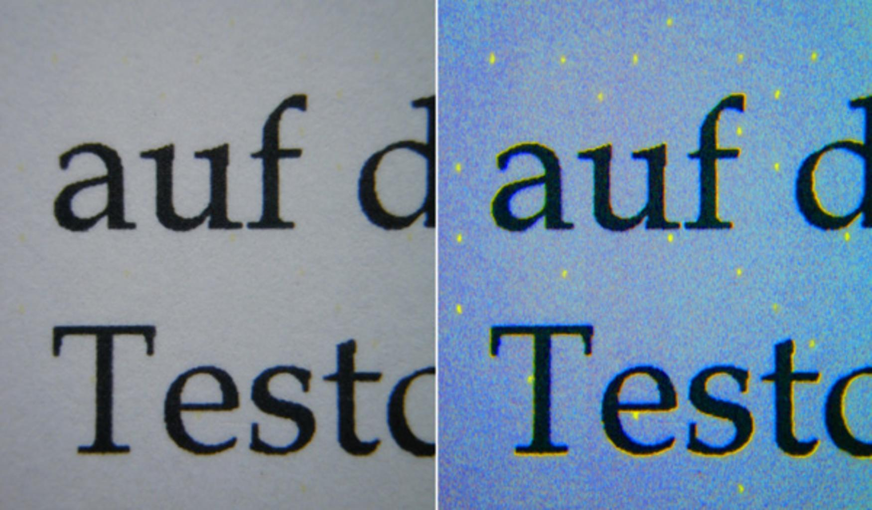

Esteganografía
flagHunters@hackmadrid%27 ~/Documents/Stego $ cat steganography.txt
Proviene de las palabras griegas Steganos (oculto) y Graphein (escribir) se puede traducir como escritura oculta.
La Esteganografía es el arte de ocultar un objeto o una información de modo que no sea evidente que se encuentra ahí.
La esteganografía, el estegoanálisis y la criptografía son ciencias que van de la mano pero son diferentes.
https://hackmadrid.org/flaghunters.html | Telegram: flagHunters | Telegram: t.me/hackmadrid
Notes:
Video - Moneda dentro de zanahoria dentro de calabacin dentro de silla

Slide 9
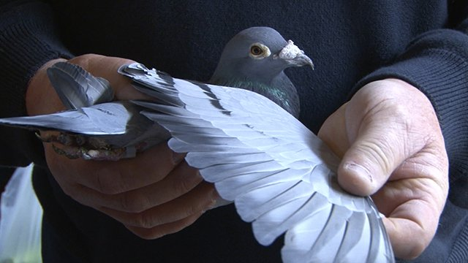
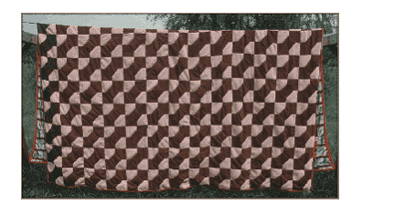
Esteganografía
flagHunters@hackmadrid%27 ~/Documents/Stego $ less steganography_history.txt
La esteganografía ha estado presente desde la antigüedad
- Tatuajes en esclavos.
- Oriente y las tintas invisibles.
- Palomas mensajeras portando microfilme - Guerra Franco-Prusiana.
- Guerra de la independencia Estadounidense, los esclavos afroamericanos y patrones en colchas colgadas al aire libre.
- II Guerra mundial y la luz ultravioleta.
https://hackmadrid.org/flaghunters.html | Telegram: flagHunters | Telegram: t.me/hackmadrid

Slide 10
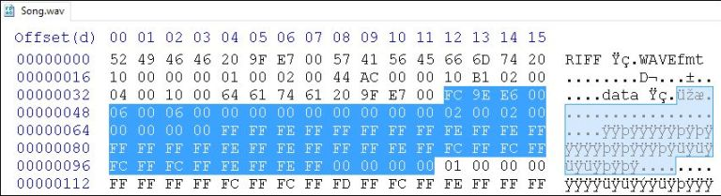
Esteganografía
flagHunters@hackmadrid%27 ~/Documents/Stego $ less steganography_history.txt
En la actualidad encontramos presente el stego Digital, algunos ejemplos:
- Terroristas se comunican a través de juegos de disparos y ocultan archivos de datos dentro de fotografías
- Malware ofuscado dentro de canciones que se ejecutan al reproducir el audio
- Eliot oculta información dentro de CD-ROM con música
https://hackmadrid.org/flaghunters.html | Telegram: flagHunters | Telegram: t.me/hackmadrid
Notes:
Video - CSGO y Mr. Robot

Slide 11
Estegoanalisis
flagHunters@hackmadrid%27 ~/Documents/Stego $ cat Estegoanalisis.txt
DETECCIÓN DE COMUNICACIONES OCULTAS - CONTRAMEDIDAS
- Si la esteganografía es la ciencia que trata la ocultación de mensajes, el estegoanálisis es la ciencia y el arte que permite detectar esa información oculta.
a) Detección de información ocultada en el estegomedio sospechoso.
(herramientas como stegdetect, entropía, magicnumbers, integridad...)
b) Estimación del tamaño de la información ocultada.
c) Extracción y recuperación de la información enmascarada.
https://hackmadrid.org/flaghunters.html | Telegram: flagHunters | Telegram: t.me/hackmadrid

Slide 12

Demo Time!
https://hackmadrid.org/flaghunters.html | Telegram: flagHunters | Telegram: t.me/hackmadrid

Slide 13
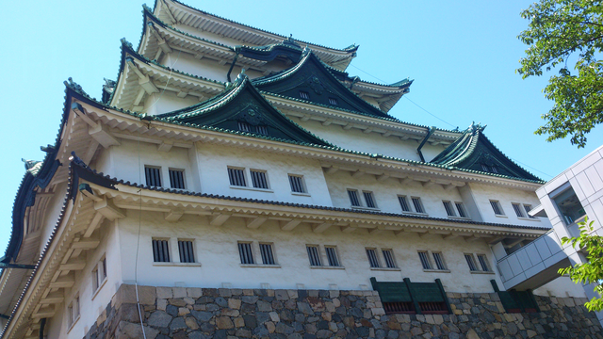
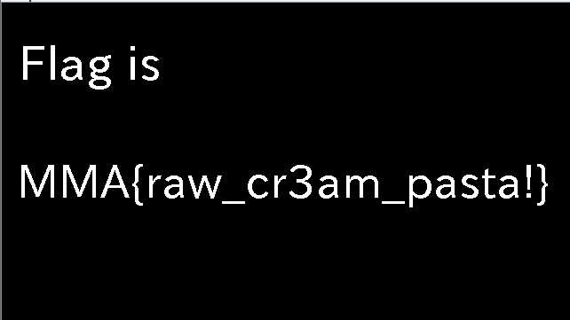

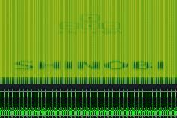
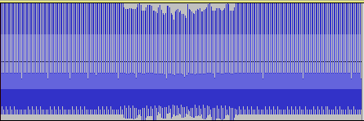
Estegoanalisis
flagHunters@hackmadrid%27 ~/Documents/Stego $ cat Estegoanalisis_ejemplos.txt
- Planos de colores en imágenes, frames trucados en video,
audios y espectrogramas...

Slide 14
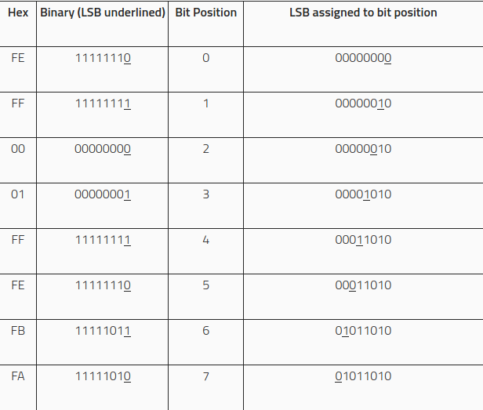
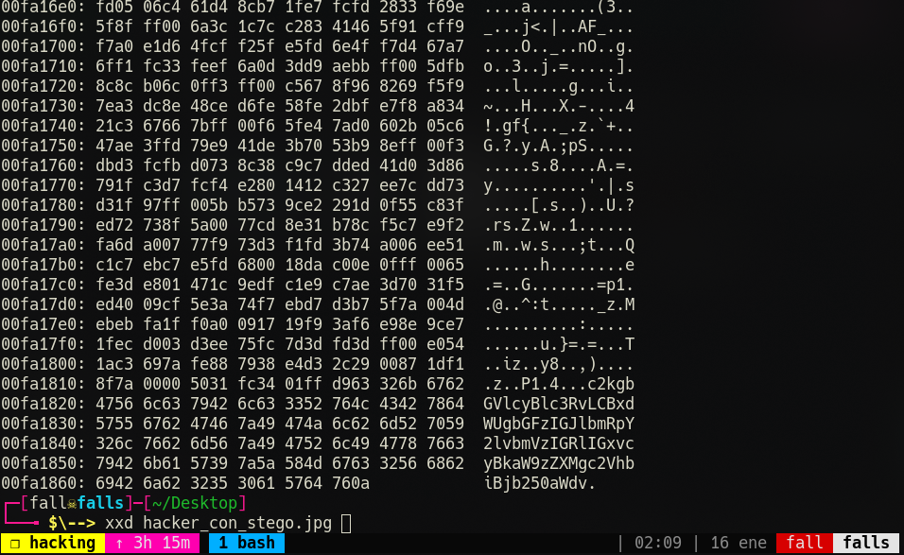
Estegoanalisis
flagHunters@hackmadrid%27 ~/Documents/Stego $ cat Estegoanalisis_ejemplos.txt
- Datos embebidos: end of file, LSB (least significant bit)...

Slide 15
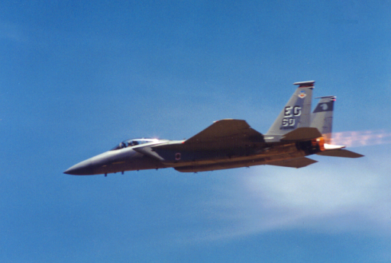
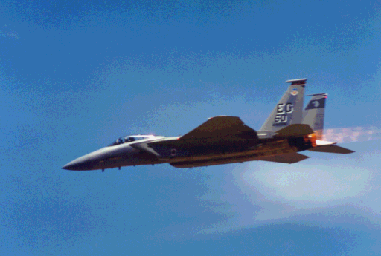
Esteganografía
flagHunters@hackmadrid%27 ~/Documents/Stego $ cat stego_examples.txt
- Análisis y comparación de imágenes sospechosas...

Slide 16
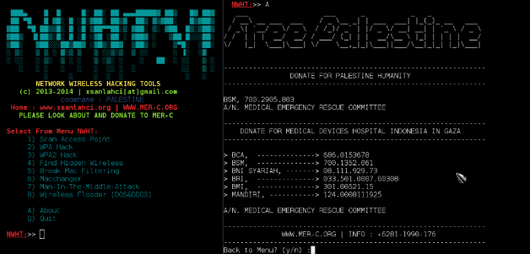
Herramientas
flagHunters@hackmadrid%27 ~/Documents/Stego $ cat tools.txt:
Visor de video/image, Gimp (editores...), xxd, strings, steghide, stegosuite, (software para esteganografiar...), stegsolve, binwalk, sonic-visualizer, exiftool...
Todas y mas incluidas en la imagen de Docker "stego-toolkit": https://github.com/DominicBreuker/stego-toolkit

Slide 17
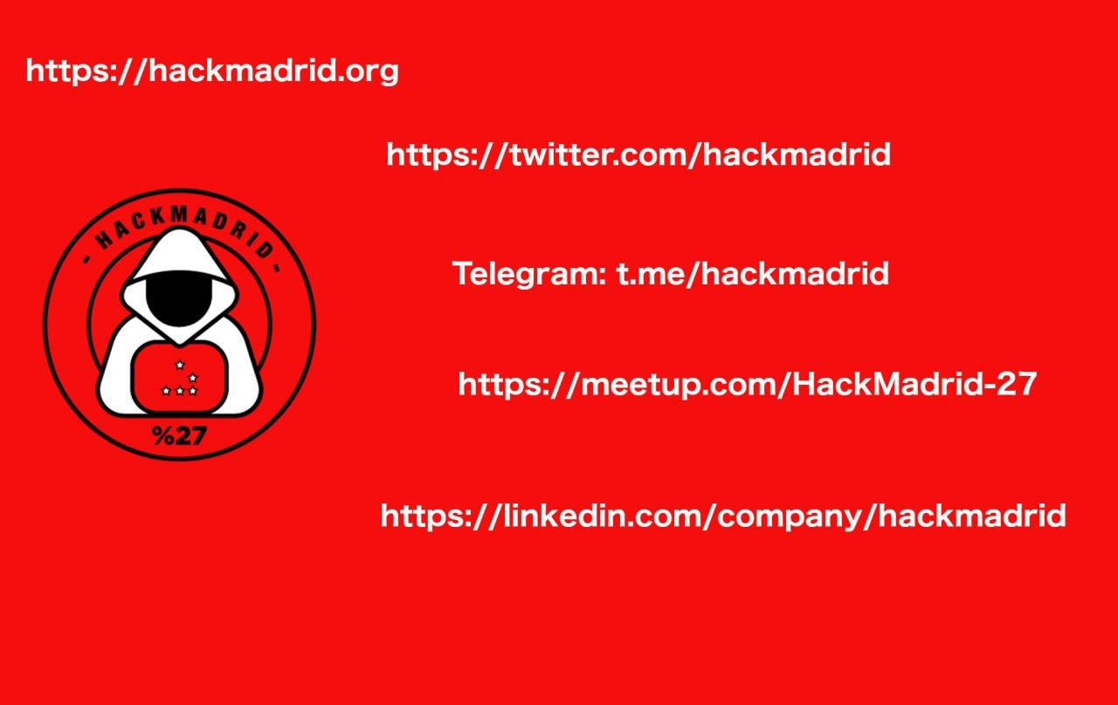
Especial gracias a todas las personas que perticipan en esta comunidad!

